Slide 1
Webdesign
Quellen:
Herdt-Verlag: CSS3_2024 (4.Ausgabe, 2024)

Slide 2

09 Tabellen
9.1 Die Eigenschaft display und Einführung in Tabellen
In HTML zählen Tabellen zu den Strukturierungselementen, um eine übersichtlichere Darstellung von tabellarischen Daten zu ermöglichen.
Mit folgenden Eigenschaften können Sie ausschließlich Tabellen gestalten:

Slide 3
9.2 Darstellung von Elementen ändern
Bevor HTML-Tabellen behandelt werden, erfahren Sie hier, wie Sie Elemente dazu bringen, so auszusehen und sich so zu verhalten wie Tabellen. Anhand des Layoutbeispiels werden Sie sehen, wofür das nützlich sein kann.
Bisher haben Sie gelernt, dass der Browser Überschriften anders darstellt als Fließtext, Listen anders als Tabellen. Über die CSS-Eigenschaft display können Sie Elementen eine andere
Darstellung zuweisen.
display: Wert;

Slide 4
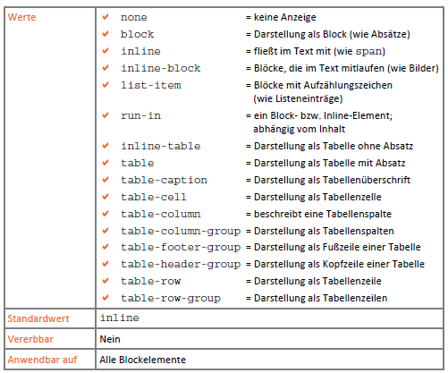

Slide 5
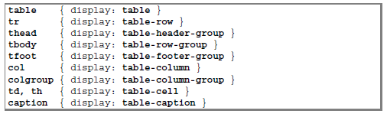
Die Werte, die dazu führen, dass ein Element als Tabellenelement dargestellt wird, können Sie mit den entsprechenden HTML-Tags gleichsetzen.
Elemente, denen die Eigenschaft display mit den Werten table-column oder tablecolumn-group zugeordnet wird, sind nicht sichtbar. Sie können daher nur über das Attribut
als Stilangabe für die entsprechenden Spalten genutzt werden.

Slide 6
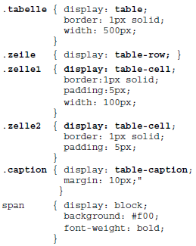
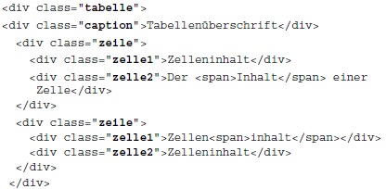


Slide 7




Slide 8
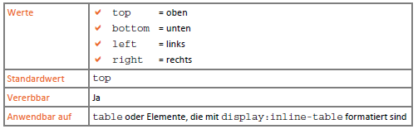
9.3 Tabellen beschriften
caption-side: Wert;

Slide 9
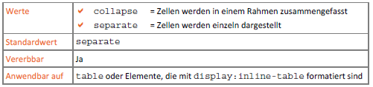

9.4 Rahmen darstellen
Die Eigenschaft border-collapse erlaubt Ihnen, das Verhalten von Rahmen in Tabellen festzulegen.
border-collapse: Wert;
Der Unterschied zwischen den beiden Werten wird in den Abbildungen ersichtlich. Mit dem Wert separate werden zwischen den einzelnen Zellen Zwischenräume eingefügt, bei collapse liegen die Zellen aneinander.

Slide 10
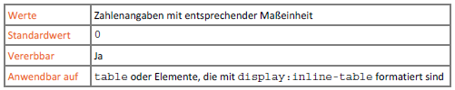
9.5 Rahmenabstand
Verwenden Sie border-spacing, um den Abstand zwischen Zellen festzulegen. Diese Eigenschaft kann jedoch nur aktiviert werden, wenn die Eigenschaft border-collapse den Wert
separate besitzt.
border-spacing: Wert;

Slide 11
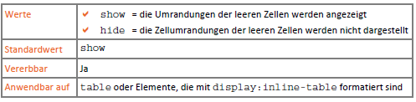
9.6 Rahmenabstand
Leere Tabellenzellen, die in der Form <td></td> angelegt sind, werden von den Browsern unterschiedlich dargestellt. Besonders bei eingeschalteter Umrandung fällt die unterschiedliche Darstellung auf. Mit der CSS-Eigenschaft empty-cells können Sie zwischen zwei Darstellungen wählen:
empty-cells: Wert;

Slide 12
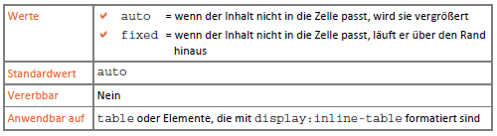
9.7 Tabellenlayout
Mit dieser Eigenschaft beeinflussen Sie die Breite der Tabellenzellen, sodass die Zellen bei einem zu breiten Inhalt automatisch vergrößert werden. Sie können auch festlegen, dass die Tabellenzellen ihre festgelegte Breite immer beibehalten müssen. Sollte ein Inhalt größer sein als die Tabellenzelle und nicht umbrochen werden können, wird er in den aktuellen Browsern über den Zellenrand hinaus dargestellt.
table-layout: Wert;

Slide 13
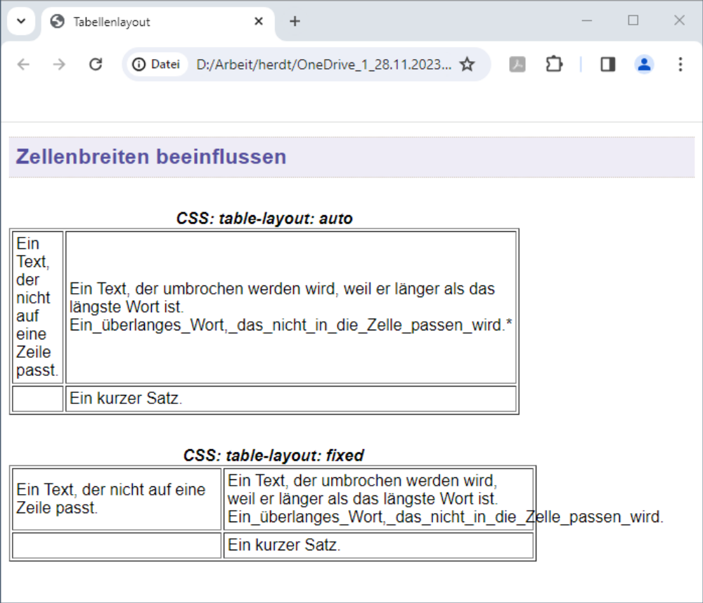

Slide 14
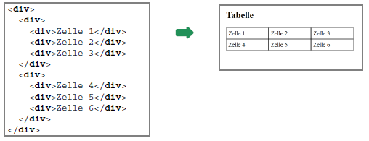
Übung
Wie lautet die Stylesheet-Definition, um die nachfolgend verschachtelten div-Bereiche in eine Tabellenform zu bringen?

